Slide 1
Кафедра педагогики и психологии
с курсом ПО
Основы просветительской деятельности врача
Практика
для студентов 1 курса, обучающихся по специальности Лечебное дело
доцент
Гуров Виктор Александрович
Красноярск 2022
Notes:
20

Slide 2
План занятия:
1. Основные дидактические требования к организации медико-просветительской работы.
2. Содержание медико-просветительской работы.
3. Формы организации и методы реализации МПР.

Slide 3
Педагогические аспекты деятельности врача:
1. обучение пациентов особенностям, приёмам и методам ведения здорового образа жизни;
2. ведение просветительской работы среди населения в целях профилактики и борьбы с заболеваниями.
«..В настоящее время охрана и укрепление здоровья населения занимает приоритетное место в государственной политике стран с социально ориентированной рыночной экономикой.
Во всех экономических системах функция охраны и укрепления здоровья населения традиционно возлагается на здравоохранение»

Slide 4
Просветительская деятельность врача заключается в распространении медицинских знаний среди населения и приобретения полезных навыков и привычек здорового образа жизни и убежденности в необходимости их соблюдения.
Каждый медицинский работник в соответствии с приказом МинЗдрава обязан проводить не менее 4 ч в месяц санитарно-просветительную работу среди населения.

Slide 5
Основой просветительской деятельности врача выступает санитарное просвещение — совокупность образовательных, воспитательных, агитационных и пропагандистских мероприятий, направленных на формирование здорового образа жизни, профилактику заболеваний, сохранение и укрепление здоровья, повышение трудоспособности людей, продление их активной жизни.
Целью санитарного просвещения является формирование санитарной культуры населения, соответствующей современным гигиеническим требованиям и рекомендациям.
Санитарная культура — это осведомленность населения в вопросах гигиены и в области охраны здоровья (!).

Slide 6
Уровни медико-просветительской деятельности
1. Уровень, соответствующий целям общественного здравоохранения, требует участия врачей в коммуникационных программах, направленных на продвижение идеи здоровья.
Виды деятельности (позиции): разработчики, эксперты и методисты.
2. Уровень персонального общения с пациентом предполагает, что врач владеет тактикой проведения тематических бесед.
Причем слушателями могут быть не только пациенты или люди, подвергшиеся недугу, но и группы риска, родственники пациентов и просто отдельные группы населения, в отношении которых необходима медико-просветительская работа.

Slide 7
Методы санитарного просвещения подразделяются
по виду передачи информации на методы
индивидуального воздействия,
воздействия на группу лиц,
массового воздействия.

Slide 8
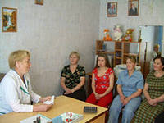
Методы просветительской работы по видам используемой пропаганды:
Устные (беседы, доклады, дискуссии);
Наглядные (плакаты, брошюры, листовки, лозунги);
Комбинированные. ,

Slide 9
Санитарно-просветительная работа по форме изложения может быть активной и пассивной.
К активным формам относятся беседы, выступления, лекции, доклады, т. е. непосредственное общение медицинских работников с населением.
Пассивные формы – это издание научно-популярной литературы, статей, листовок, памяток, плакатов, санитарных бюллетеней, проведение выставок, показ кинофильмов и др.

Slide 10
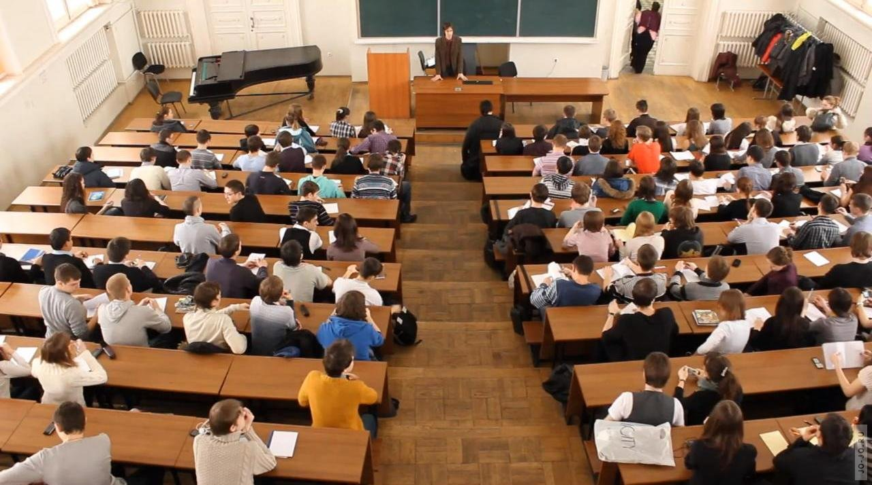
Наиболее эффективными методами санитарно-просветительной работы являются беседы, выступления и лекции.
Структура выступления:
Введение
Основная часть
Заключение

Slide 11
Структура основной части лекции
1. Постановка проблемы - в ней подчеркивается и обосновывается необходимость внимания к тем или иным медицинским знаниям.
2. Сведения об этиологии рассматриваемой болезни — необходимо подвести слушателей к внимательному восприятию материала о путях ее распространения в реальной жизни, возможных последствиях.
3. Информация о практических методах борьбы с болезнью и возможности ее предотвращения.
4. Завершение основной части - конкретные советы о приемах и способах личной профилактики, апеллируя тем самым к личной ответственности слушающих за свое здоровье..

Slide 12
Практические советы по проведению групповых учебно-просветительских занятий
1. Необходимо задавать вопросы, оставляющие свободу для выбора: «Вы не могли бы рассказать об этом подробнее?», «Каково ваше мнение?»
2. После каждого обращения к слушателям выдержите небольшую паузу. Надо собеседникам единовременно предлагать только один вопрос и после каждого следует дождаться ответа.
3. Старайтесь понять, не обнаруживает ли человек, к которому вы обратились, признаков растерянности, страха или просто неспособности сформулировать ответ. В таком случае надо помочь ему ободряющими словами или предложением еще раз тщательно обдумать ответ.
4. Всегда благодарите за самостоятельное выступление, за проявленную инициативу, даже за не совсем правильный ответ. Но не оставляйте без оценки, без комментариев неверные высказывания. Обязательно доступно объясните, в чем их ошибочность, но делайте это корректно, а главное, доказательно.

Slide 13
Конечная цель санитарно-просветительной работы не знания о предмете беседы или выступления врача, а убеждения и поступки слушателя в результате приобретения им этих знаний.
Просветительская деятельность — обязательная профессиональная обязанность каждого медицинского работника.
В настоящее время во всех лечебно-профилактических учреждениях предусмотрена работа по санитарно-гигиеническому воспитанию населения. Ведь именно поведение человека, так называемый личностный фактор, играет главную роль в профилактике заболеваний и предупреждении осложнений.

Slide 14
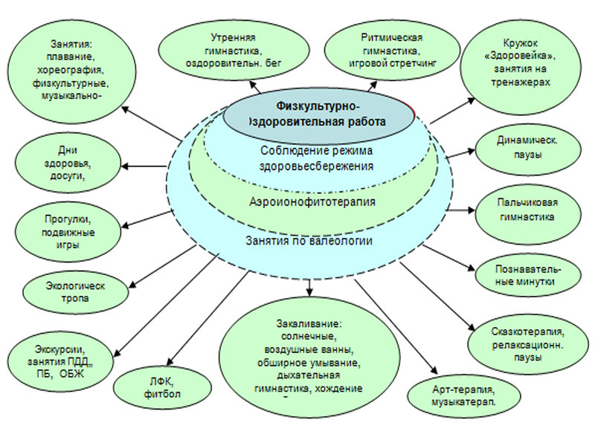
Формы оздоровительной работы

Slide 15
Ситуационные задачи Письменно в тетради:
Распределите методы санитарного просвещения по видам:
1. По виду передачи информации
2. По виду используемой пропаганды
Беседа, плакаты, санитарные бюллетени, доклад, дискуссия, выставки,
метод индивидуального воздействия,
метод группового воздействия,
брошюры, листовки,
метод массового воздействия, лозунги
5 минут

Slide 16
ПРАКТИКУМ I:
Методы, способы саморегуляции:
Метод психофизиологической саморегуляции «КЛЮЧ»
«Чудесные» упражнения
Метод ԃ-ритма
Самокодирование.

Slide 17
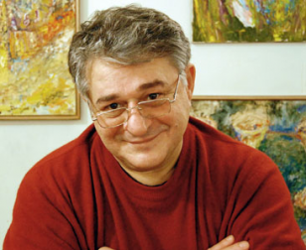
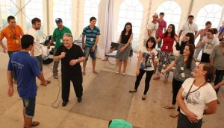
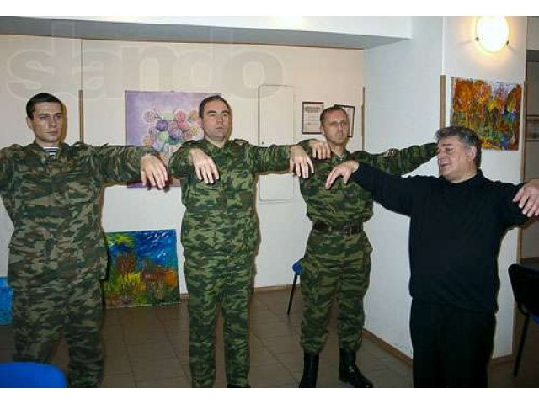
МЕТОД ПСИХОФИЗИОЛОГИЧЕСКЙ САМОРЕГУЛЯЦИИ «КЛЮЧ»

Slide 18
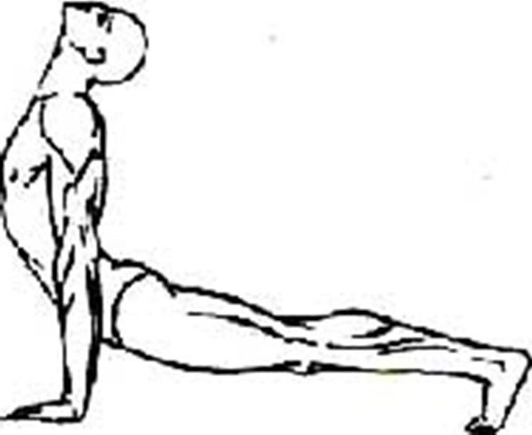
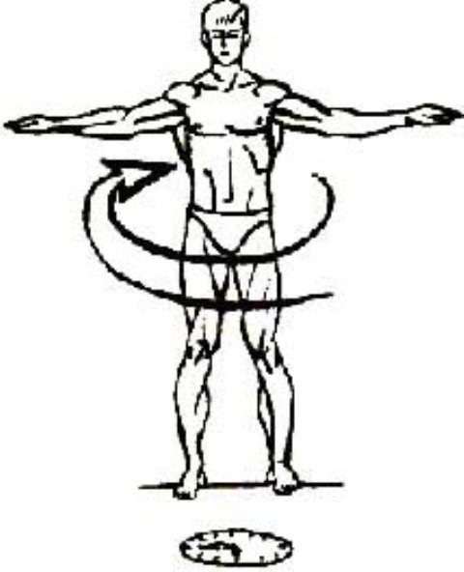
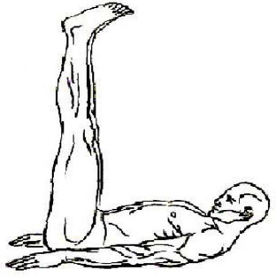
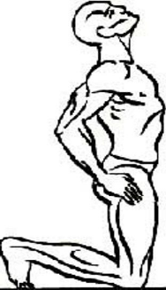
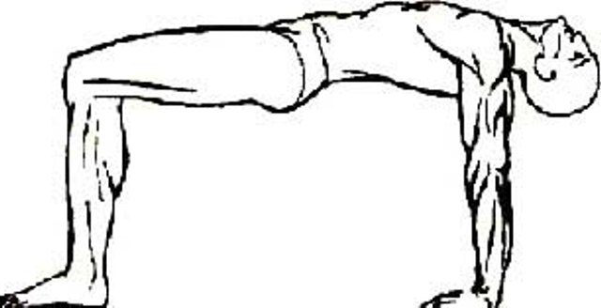
Пять тибетских жемчужин

Slide 19
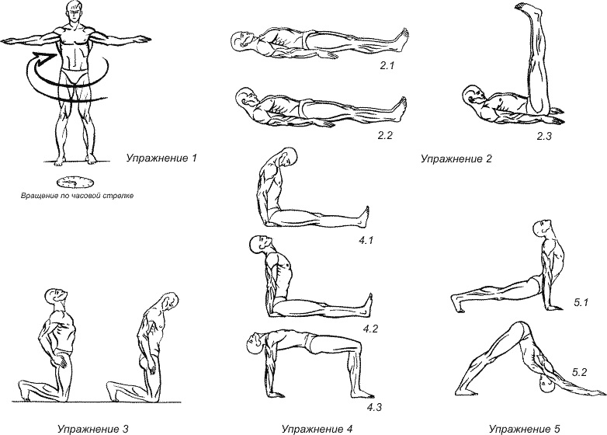
Чудесные упражнения

Slide 20
Метод ԃ-ритма
Сидя на стуле. Закрыть глаза. Расслабиться
1. ВДОХ - на ВЫДОХЕ 1 — 1 — 1 = 1
2. ВДОХ - на ВЫДОХЕ 2 — 2 — 2 = 2
3. ВДОХ - на ВЫДОХЕ 3 — 3 — 3 = 3
------- ԃ-ритм ---------
ВДОХ — Потянуться - ВЫДОХ
ВДОХ - на ВЫДОХЕ 3 — 2 — 1
Открыть глаза

Slide 21
ПРАКТИКУМ II:
Мозговой штурм по созданию банка естественных способов профилактики эмоционального/профессионального выгорания студентов-медиков
ПРАВИЛА:
приветствуется количество идей;
запрещается критиковать,
можно дополнять, развивать идеи (свои - чужие);
представлять идеи в сжатом виде;
приветствуется фантазирование, необычность идей. 5 минут

Slide 22
ПРАКТИКУМ III:
Разработать рекламный продукт на тему
Мы за здоровый образ жизни
КрасГМУ — ВУЗ здорового образа жизни
Ударим скандинавской ходьбой по болезням
Мы не курим и не пьем!
15 минут

Slide 23
Рекомендуемая литература для самостоятельной работы
Основная литература
Кудрявая Н.В. с соавт. Психология и педагогика в медицинском образовании: учебник.-М.: КНОРУС, 2016.-320 с.
Дополнительная литература
Гавриленко, Л. С. Психология и педагогика : учеб. пособие для студентов, обучающихся по специальности 060101 - Лечебное дело / Л. С. Гавриленко, В. Б. Чупина. - Красноярск : тип. КрасГМУ, 2015. - 240 с.
Психология: учебно-методическое пособие для студентов медицинских специальностей / под ред. А.С. Татрова. - М.: Издательство «Академия Естествознания», 2010. - 284 с.
Электронные ресурсы
Медицинская библиотека / Раздел Книги и руководства /Психология

